Slide 1



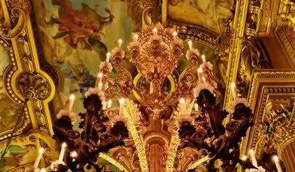





INMERSIÓN LINGÜÍSTICA
VICHY PARIS 2026
Alianza por la Excelencia Educativa
Vichy & París · 2026 · 18 días
Notes:
1.7.2013
1
‹#›

Slide 2
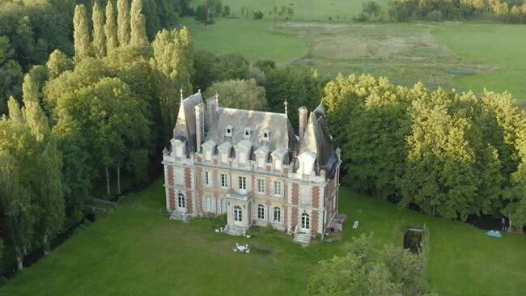



Bienvenido al
PROGRAMA DE INMERSIÓN
LINGÜÍSTICA EN FRANCIA
Alianza por la Excelencia Educativa
Alianza por la Excelencia Educativa
Notes:
1.7.2013
1
‹#›

Slide 3


Descubre la oportunidad.
Francia 2026: Excelencia, Cultura y Seguridad
Un viaje de inmersión total diseñado para transformar el futuro de todos.
Inmersión en un Entorno Seguro: Estancia en familias anfitrionas cuidadosamente seleccionadas y certificadas, garantizando un ambiente cálido y de protección total.
El Corazón de la Cultura: Un itinerario exclusivo que culmina con una semana mágica en París, visitando la Torre Eiffel, el Museo de Orsay y un día de celebración en Disneyland.
Excelencia Académica Mundial: 18 días de formación intensiva en CAVILAM-Vichy, el centro de enseñanza de francés más prestigioso del mundo, con certificación internacional.
Respaldo Institucional Directo: Gestión sin intermediarios realizada por la Alliance Française de San Cristóbal, bajo la supervisión de la Dirección General.
"No es solo un viaje, es la construcción de una visión global."
Notes:
1.7.2013
1
‹#›

Slide 4
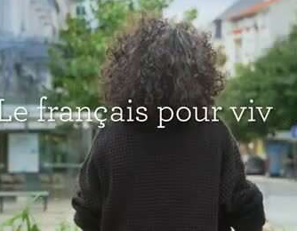



¿QUÉ ES EL CAVILAM?
Centro de referencia mundial para la enseñanza del francés como lengua extranjera.
  Fundado en 1964 en Vichy, Francia
  Más de 60 años formando estudiantes de todo el mundo
  Reconocido por el gobierno francés con el sello Qualité FLE
  Asociado a la Université Clermont Auvergne
  Miembro oficial de la red Alliance Française (133 países)
Relación directa entre la Dirección General de la Alliance Française
de San Cristóbal y el CAVILAM. Sin intermediarios.
Notes:
1.7.2013
2
‹#›

Slide 5
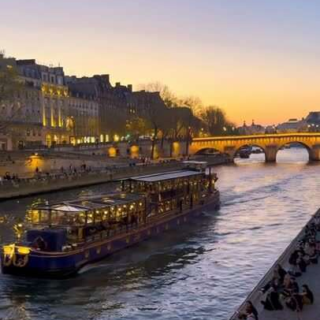





EL PROGRAMA
18
2
5
100%
Días en
Francia
Semanas de
clases
Ciudades
visitadas
Inmersión
en familias
Inmersión Académica
Vichy & París
Seguridad Integral
Clases intensivas cada mañana (8:45–12:00). Test de nivel, grupos adaptados y talleres especializados por la tarde.
13 noches con familias en Vichy + 4 noches en París. Excursiones a Lyon, Clermont-Ferrand, Charroux, Puy de Dôme.
Acompañamiento permanente. Familias verificadas. Traslados privados. Residencia supervisada en París.
Notes:
1.7.2013
3
‹#›

Slide 6
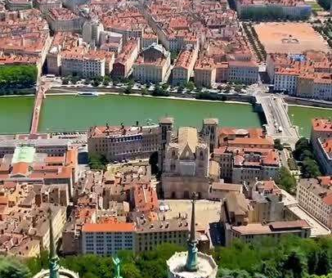
Notes:
1.7.2013
3
‹#›

Slide 7

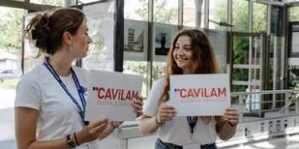
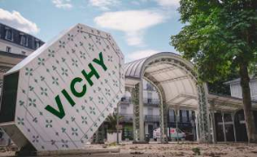

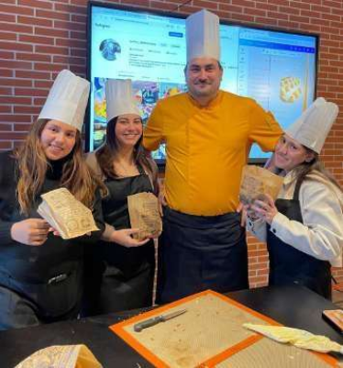
SEMANA 1 · VICHY
Domingo
Llegada a Vichy
Recepción por parte del CAVILAM - Alliance Française.
Estación de tren SNCF de Vichy
Lunes
14:00 - 16:00
Visita guiada histórica a Vichy
Un recorrido para descubrir la ciudad donde te alojarás.
16:00 - 18:00
Iniciación a la Pétanque
¡Descubre este deporte tradicional francés!
Diríjase a la recepción de CAVILAM - Alliance Française.
Diríjase a la recepción de CAVILAM - Alliance Française.
Marte
De 14:00 a 17:00 horas
Taller de cocina con un chef pastelero
Participa en un taller de cocina y prepara un plato o un postre junto al chef Cyrille Moutarde. ¡Podrás llevarte tu plato y la receta a casa!
Notes:
1.7.2013
4
‹#›

Slide 8

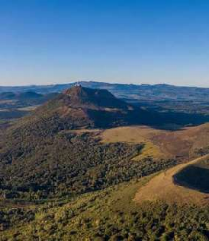


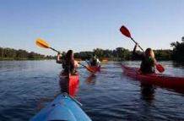

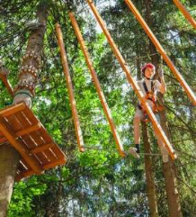
Miércoles
De 13:30 a 19:30.
Subiendo a pie el Puy de Dôme
Y
volcán
emblemático
de Auvernia
ofrenda
a
vista
Vistas espectaculares de la Chaîne des Puys, declarada Patrimonio de la Humanidad por la UNESCO.
Punto de encuentro: recepción de CAVILAM - Alliance Française. Viaje de ida y vuelta de 2 horas.
Jueves
De 14:00 a 18:00 horas.
Paseo en canoa por el río en Saint-Yorre
Una tarde de deporte en plena naturaleza.
Diríjase a la recepción de CAVILAM - Alliance Française.
Viernes
De 13:30 a 19:30.
Tarde de escalada de árboles en el lago Saint-Clément.
Descubre circuitos de aventura en las copas de los árboles: ¡una aventura a toda velocidad!
entre
Tirolinas y puentes colgantes. ¡Emoción garantizada!
Diríjase a la recepción de CAVILAM - Alliance Française.
Notes:
1.7.2013
4
‹#›

Slide 9
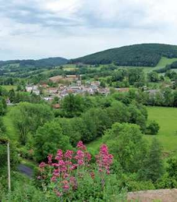






SÁBADO
De 7:30 a. m. a 7:30 p. m.
Recorrido histórico por la ciudad de Lyon.
Lyon, una de las ciudades más grandes de Francia, es famosa por su historia, cultura y gastronomía. Su centro histórico, el Vieux Lyon (Viejo Lyon), se distingue por sus calles empedradas, fachadas renacentistas, los famosos traboules —pasajeros secretos que atraviesan patios y escaleras— y la magnífica Basílica de Fourvière. El almuerzo no está incluido.
Punto de encuentro: estación de autobuses de Vichy
Domingo
Día libre con la familia anfitriona.
Lunes 14
De 14:00 a 16:00 horas
Búsqueda del tesoro
Descubre Vichy de una forma diferente resolviendo diversos acertijos por toda la ciudad...
Diríjase a la recepción de CAVILAM - Alliance Française.
De 16:00 a 18:00 horas.
Taller y degustación de panqueques
Un taller para descubrir la receta de la famosa crêpe francesa. ¡Disfrútala sin moderación!
Diríjase a la recepción de CAVILAM - Alliance Française.
Notes:
1.7.2013
4
‹#›

Slide 10
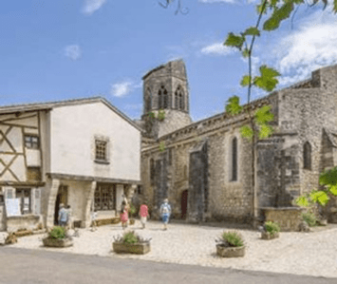
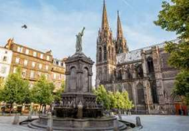


Martes
De 14:00 a 18:00 horas.
Visita al pueblo medieval de Charroux.
Considerado uno de los pueblos más bonitos de Francia, Charroux es el único del departamento de Allier que ostenta este prestigioso distintivo turístico. Pasee por sus encantadoras calles y descubra productos locales y numerosos artesanos (velas, mermeladas, jabones, mostaza, etc.). Disfrute de una divertida visita guiada al estilo de una búsqueda del tesoro.
Diríjase a la recepción de CAVILAM - Alliance Française.
Miércoles
De 13:30 a 19:30.
Recorrido histórico por la ciudad de Clermont-Ferrand
Clermont-Ferrand, famosa por su catedral gótica hecha de lava negra y la Place de Jaude, ofrece a los estudiantes un entorno ideal para enriquecer su vocabulario mientras descubren la
Patrimonio de Auvernia.
Diríjase a la recepción de CAVILAM - Alliance Française.
JUEVES
De 14:00 a 16:00 horas
Cuestionario sobre la cultura francesa
Un juego divertido para descubrir la cultura francesa en equipo.
Diríjase a la recepción de CAVILAM - Alliance Française.
De 16:00 a 18:00 horas.
Paseo en bicicleta a lo largo de las orillas del Allier
Disfruta de un paseo en bicicleta por las orillas del río Allier para descubrir tu ciudad de acogida de una manera diferente.
Diríjase a la recepción de CAVILAM - Alliance Française.

Slide 11
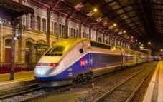


Viernes
De 14:00 a 18:00 horas.
Tiempo para compras bajo la responsabilidad de los acompañantes
Diríjase a la recepción de CAVILAM - Alliance Française.
Sábado
Salida a Paris
Servicio de traslado desde la estación de tren de Paris Bercy hasta la residencia.
Ascenso a la Torre Eiffel
Paseo por Trocadéro
Cena y noche en la residencia

Slide 12
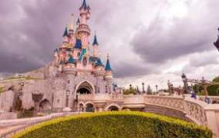
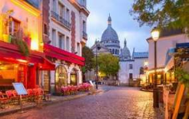
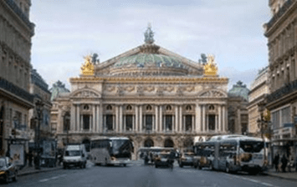
Programa Cultural CAVILAM - Alianza Francesa / Grupo México - ITAES
Domingo
Disneyland París
Cena y noche en la residencia
Lunes
Paseo en el quartier de Montmartre
Visita guiada de l’Opéra Garnier y tiempo libre
es: Grands Boulevards Haussmanniens
Cena y alojamiento en la residencia.
Martes
Visita al Museo de Orsay (audioguía)

Slide 13
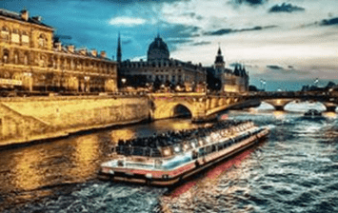
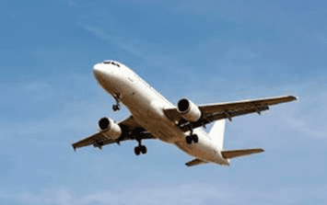

Tiempo libre en los Campos Elíseos, el Arco del Triunfo, la Plaza de la Concordia y los jardines de las Tullerías.
Paseo en barco por el río Sena.
Cena y alojamiento en la residencia.
Miércoles
Salida de París
Servicio de traslado desde la residencia al aeropuerto CDG.

Slide 14
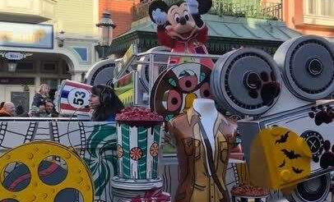

Slide 15
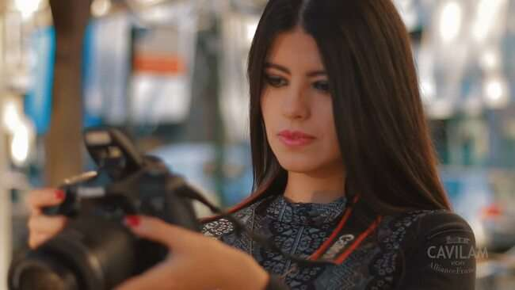


INVERSIÓN APROXIMADA DE 3500 EUROS
por alumno · No incluye vuelo internacional
INCLUYE
NO INCLUYE
  2 semanas de clases intensivas de francés
  Inscripción y materiales pedagógicos
  13 noches en familia (media pensión) + almuerzos campus
  Programa completo de actividades y excursiones
  4 noches en residencia en París (pensión completa)
  Disneyland París + visitas culturales + crucero Sena
  Transporte CDG–Vichy en autobús privado
  Vuelo internacional México–París–México
  Seguro de viaje (se cotiza por separado)
  Gastos personales y souvenirs
Notes:
1.7.2013
7
‹#›

Slide 16

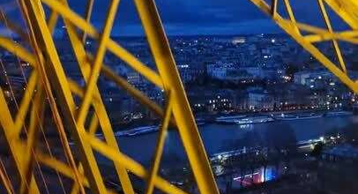
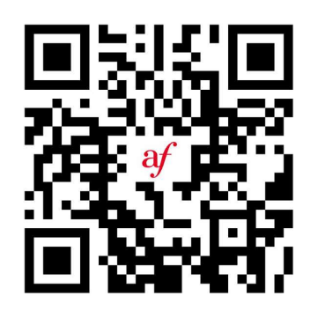
¿LISTO PARA VIVIR ESTA AVENTURA?
Miguel David Tillero Álvarez
Director General
Alliance Française de San Cristóbal de Las Casas
Av. La Almolonga 80, Barrio Santa Lucía
San Cristóbal de Las Casas, Chiapas, México
Notes:
1.7.2013
8
‹#›

Slide 17





